Slide 1
Całkowanie numeryczne metodą kwadratur Gaussa-Legendre`a
Hryhorii Shynkovskyi
ID04P02
16402
WSISIZ 2018
Warszawa

Slide 2
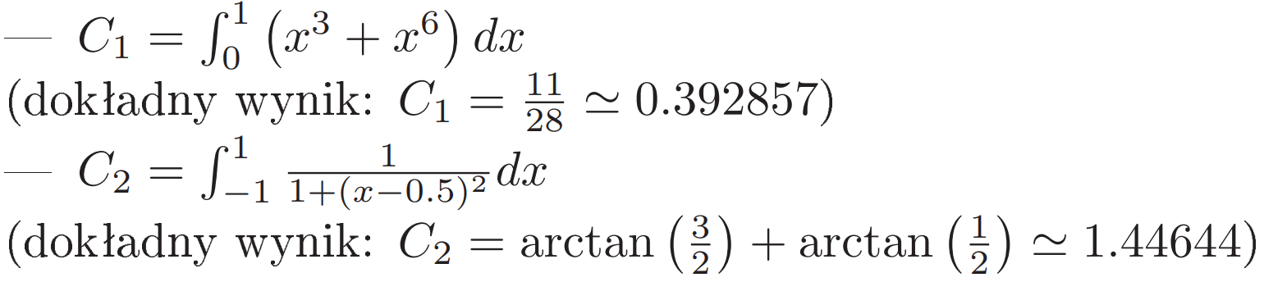
Problem:
Napisać funkcję do obliczania wartości całek metodą Gaussa-Legendre`a
Obliczyć wartości następujących całek:

Slide 3
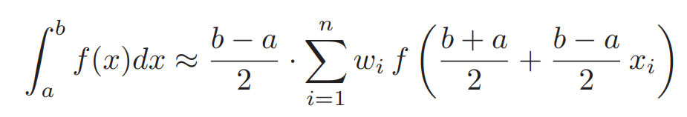
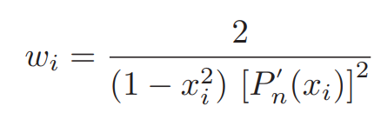
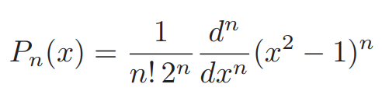
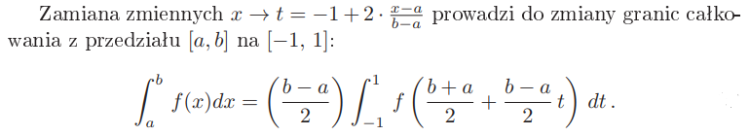
Omówienie metody:
Formuła obliczania całek:

Slide 4
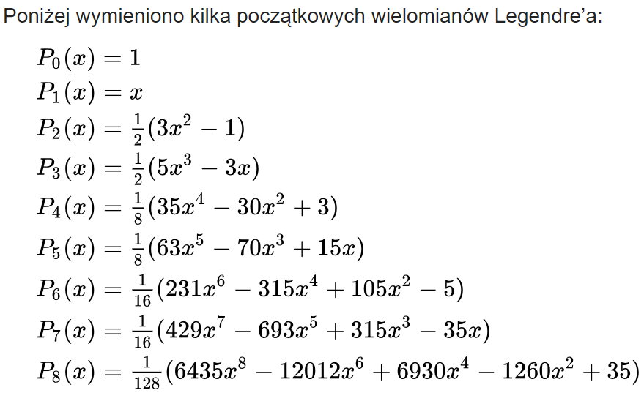
Wielomiany Legendre`a

Slide 5
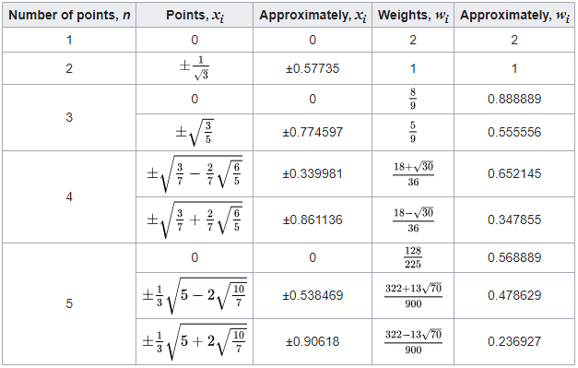
Tabelka z pierwiastkami i wagami dla n węzłów

Slide 6
Dla czego służy:
Metoda Gaussa to numeryczna metoda całkowania, która pozwala na zwiększenie algebraicznego porządku dokładności metod na podstawie formuł interpolacyjnych za pomocą specjalnego wyboru węzłów integracyjnych bez zwiększania liczby używanych wartości funkcij podintegralnych. Metoda Gaussa pozwala osiągnąć maksimum dla danej liczby węzłów integracji dokładności algebraicznej.

Slide 7
Alternatywne metody:
kwadraturami Gaussa-Czebyszewa
kwadraturami Gaussa-Hermite’a
kwadraturami Gaussa-Laguerre’a
kwadraturami Gaussa-Jacobiego

Slide 8
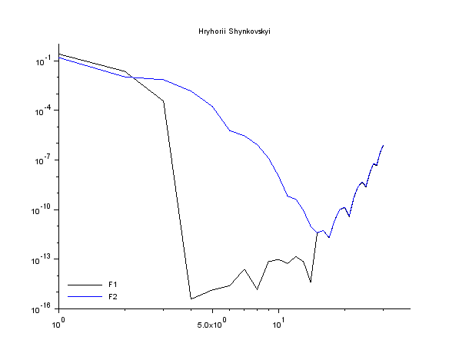
Uzyskane zależności błędów od liczby węzłów

Slide 9


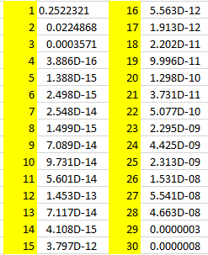
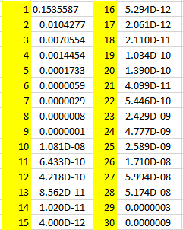
Tabelki z odróżnieniem od dokładnego wyniku

Slide 10
Koniec prezentacji Dzieńkuję za uwagę

